Slide 1
MOVIER
박진현, 강성수, 곽동애, 김의현

Slide 2
목차
1. 프로젝트 소개
2. 결과물 설명 및 시연
a.회원관리(강성수)
b.영화관리(박진현)
c. 자유게시판(곽동애)

Slide 3
1. 프로젝트 소개

Slide 4
MOVIER
MOVIE R은
MOVIE+ ER : 영화를 좋아하는 사람
MOVIE RECOMENDATION : 영화 추천

Slide 5
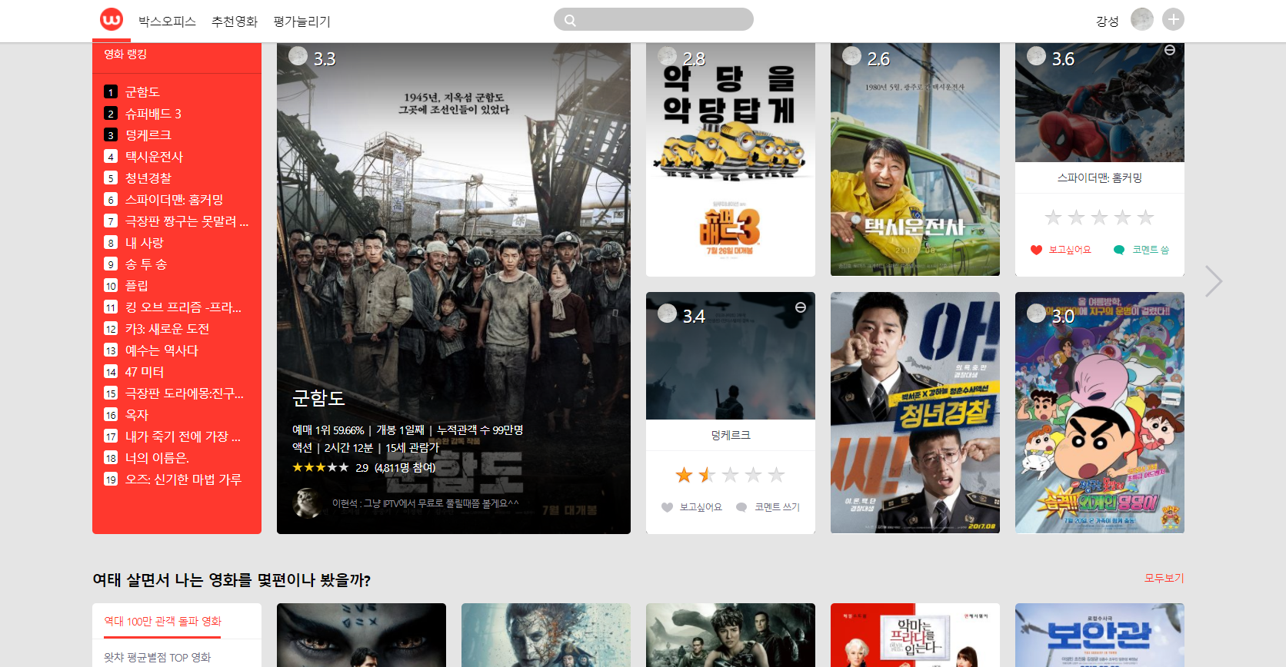
WHATCHA

Slide 6
프로젝트 진행
콘티 - 구현할 기능 정리
DFD - 데이터 흐름파악
DB - 테이블 및 참조관계 정리
패키지 - 프로그램 뼈대 정리
코딩 코딩 코딩 코딩 코딩 코딩 코딩
합치기

Slide 7
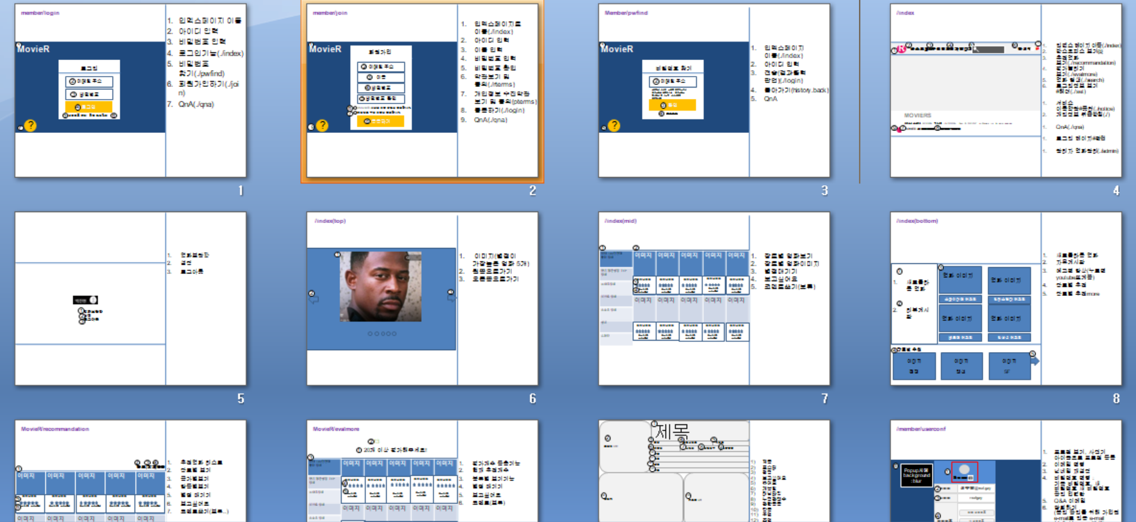
콘티

Slide 8
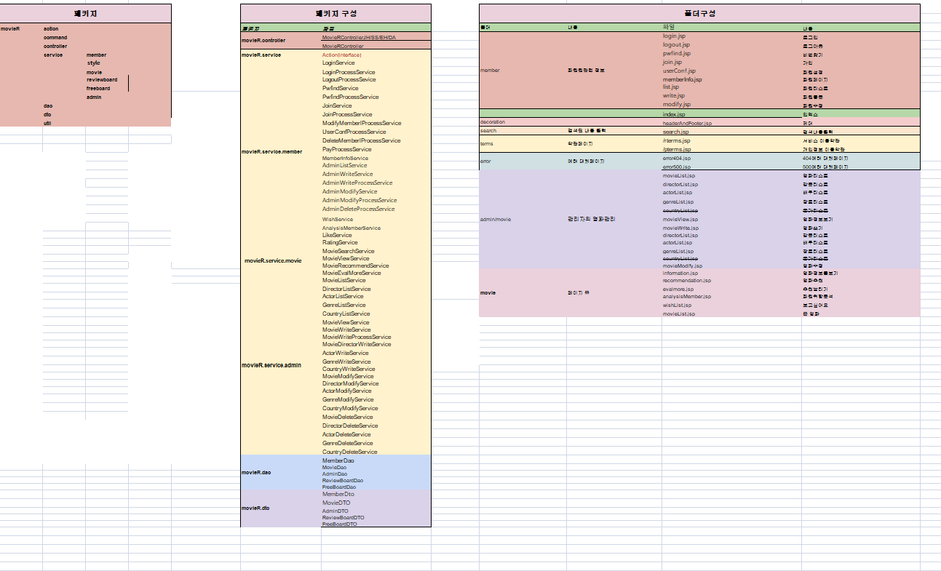
PACKAGE

Slide 9
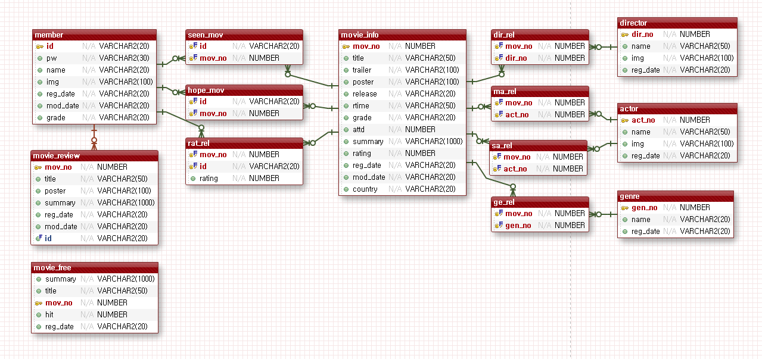
DB

Slide 10
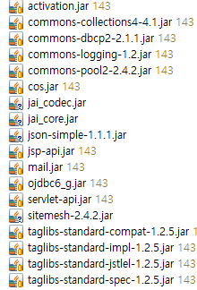

사용 자원

Slide 11
2. 결과물 설명 및 시연
a.회원관리(강성수)
b.영화관리(박진현)
c. 자유게시판(곽동애)

Slide 12
A.회원관리(강성수)
로그인
로그아웃
회원가입
회원탈퇴
네이버 아이디로 로그인(api 이용)
비밀번호 찾기 (이메일 인증 방식)
헤더/풋터(사이트메쉬 이용)
닉네임 또는 비밀번호 변경(모달, ajax 비동기)
프로필사진 변경(모달, ajax 비동기, cos 파일업로드)
탈퇴하기
서비스 이용약관
개인정보 취급방침

Slide 13
네이버 아이디로 로그인(api 이용)
네이버 로그인 버튼 클릭
네이버 로그인 창
네이버 로그인
콜백 페이지로 접근 토근 받음
접근 토근 이용 사용자 정보 요청
JSON데이터로 사용자 정보를 받음
라이브러리를 이용해 제이슨 데이터를 사용
이메일, 이름 값을 가져와, 이메일을 이용해 회원여부 확인
회원이다 : 해당 id로 즉시 로그인 회원 아니다 : 해당 id와 name 을 가지고 회원가입 페이지로 이동

Slide 14
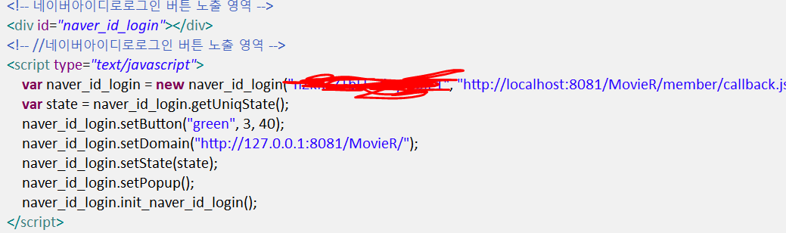
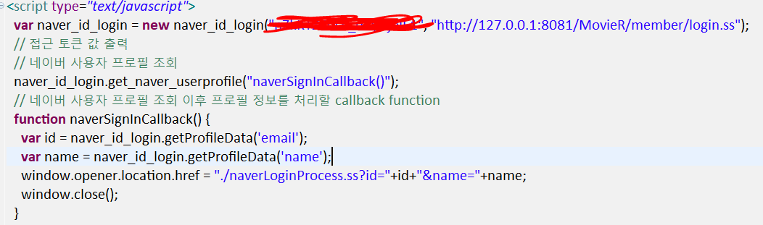
네이버 아이디로 로그인(api 이용)

Slide 15
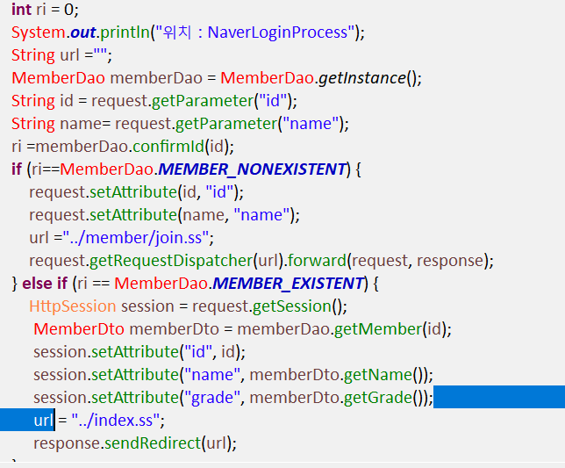
회원 여부 확인

Slide 16
비밀번호 찾기 (이메일 인증 방식)
비밀번호 찾기 클릭
이메일 입력(pwfind1.jsp)
이메일에 랜덤 토큰 생성 후 디비 저장 (pwfindProcess.ss, dao.pwfindProcess())
이메일에 아이디와 토큰값을 param 으로 갖는 링크 전송
링크 클릭시 아이디에 저장된 param을 인증 후 비밀번호 변경창을 열어줌. (pwfind2.jsp, dao.pwfindConfirm, dao.pwfindChange() pwfindProcess2.ss

Slide 17
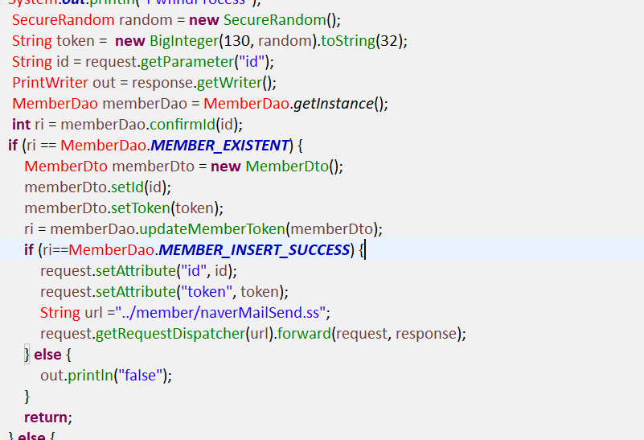
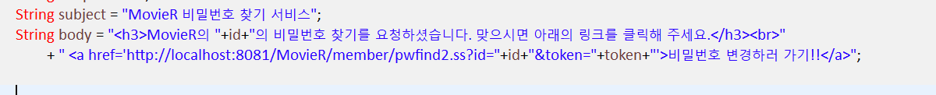

Slide 18
닉네임 또는 비밀번호 변경(모달, ajax 비동기)
회원정보창을 선택해 모달창 오픈
필요 기능 수행 후 확인 버튼 클릭.

Slide 19
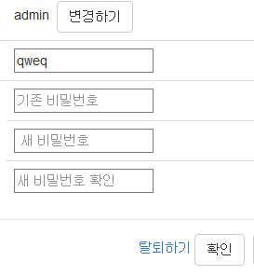
확인 버튼 로직
닉네임 값 == 세션 닉네임 값
&& 비밀번호 칸 모두 null 일 때
변경값 없는 것으로 간주 -> CLOSE
닉네임 값 != 세션 닉네임 값 &&
비밀번호 칸 모두 NULL ->
아작스 이용한 프로세스에 값 전송->
닉네임 변경 및 세션 값 변경 ->
팝업 확인시 -> CLOSE
닉네임 값 != 세션 닉네임 값 ||
비밀번호 칸 != NULL ->
아작스 이용한 프로세스로 값 전송 -> 닉네임 OR 비번 변경->
세션 닉네임값 변경, 아이디와 기존비밀번호 CHECK 후 결과 리턴
-> 리턴값 이용 팝업으로 성공여부 확인 -> 성공: CLOSE, 실패: 폼 초기화

Slide 20
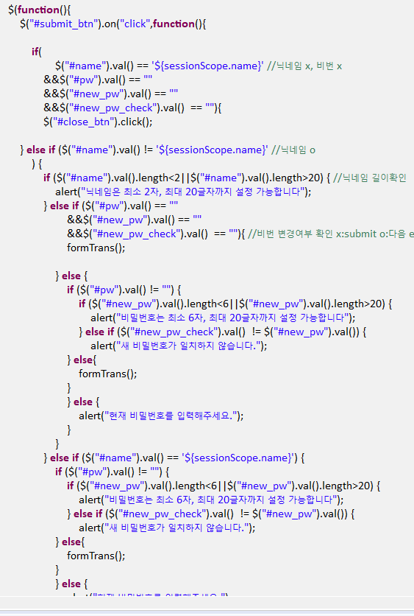

Slide 21
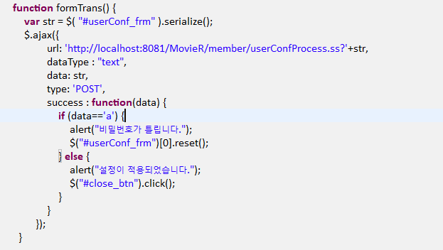

Slide 22
프로필사진 변경(모달, ajax 비동기, cos 파일업로드)
회원정보창을 선택해 모달창 오픈
사진을 클릭해 이미지 업로드
이미지 VAL값 CHANGE시 FUNCTION 실행
AJAX 비동기 방식으로 사진을 서비스로 날려줌
서비스에서 사진을 서버에 저장한 후 DB에 VAL값 올려줌

Slide 23
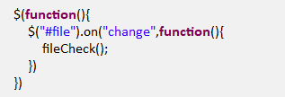
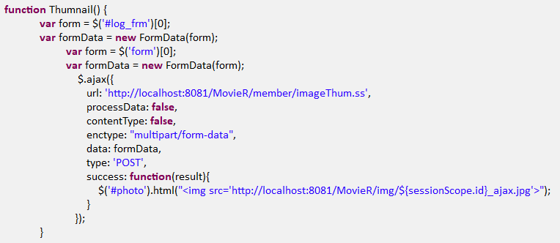

Slide 24
A. 멤버관리(강성수) 시연

Slide 25
B.영화관리(박진현)

Slide 26
C.자유게시판(곽동애)

